Slide 1

Keynote Monkey Conf 2023

Slide 2

Bienvenidos

Slide 3
Monkey Conf 2023
#monkeyconf
Es la sexta edición de la Monkey Conf.
Este año se puede seguir únicamente por streaming.
Tendremos 7 sesiones técnicas de 40 minutos cada una.
6 sesiones en español, una en inglés.
Hay tiempo reservado para preguntas.

Slide 4
La agenda

Slide 5
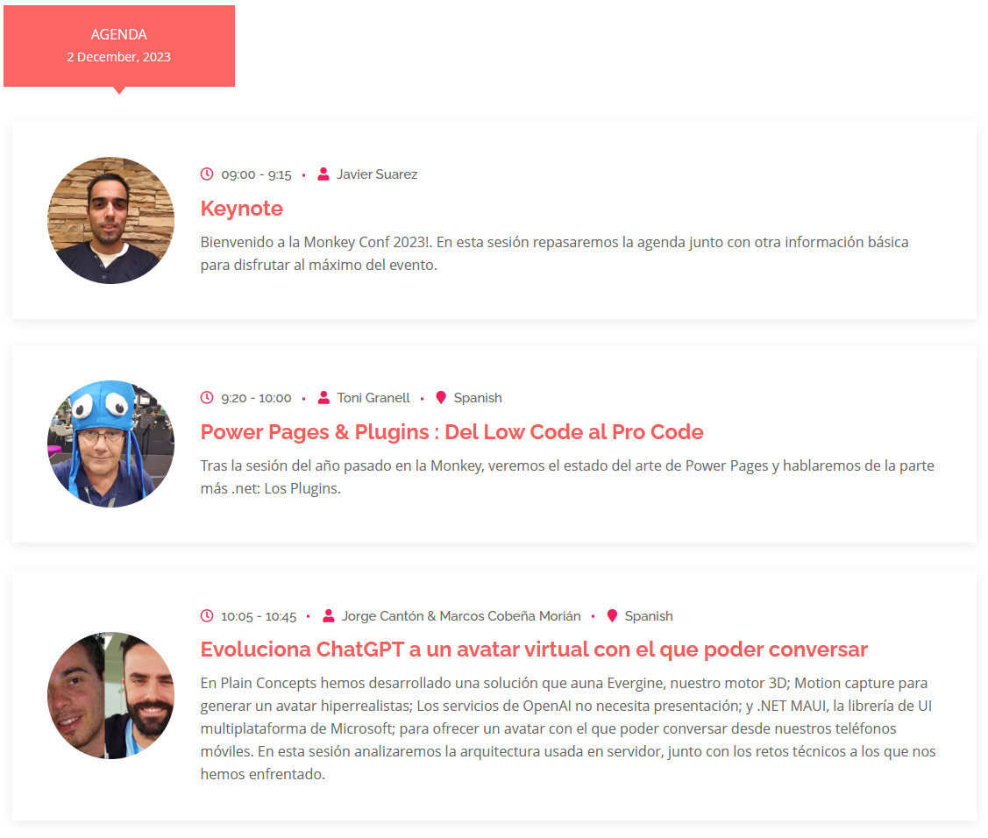
#monkeyconf

Slide 6
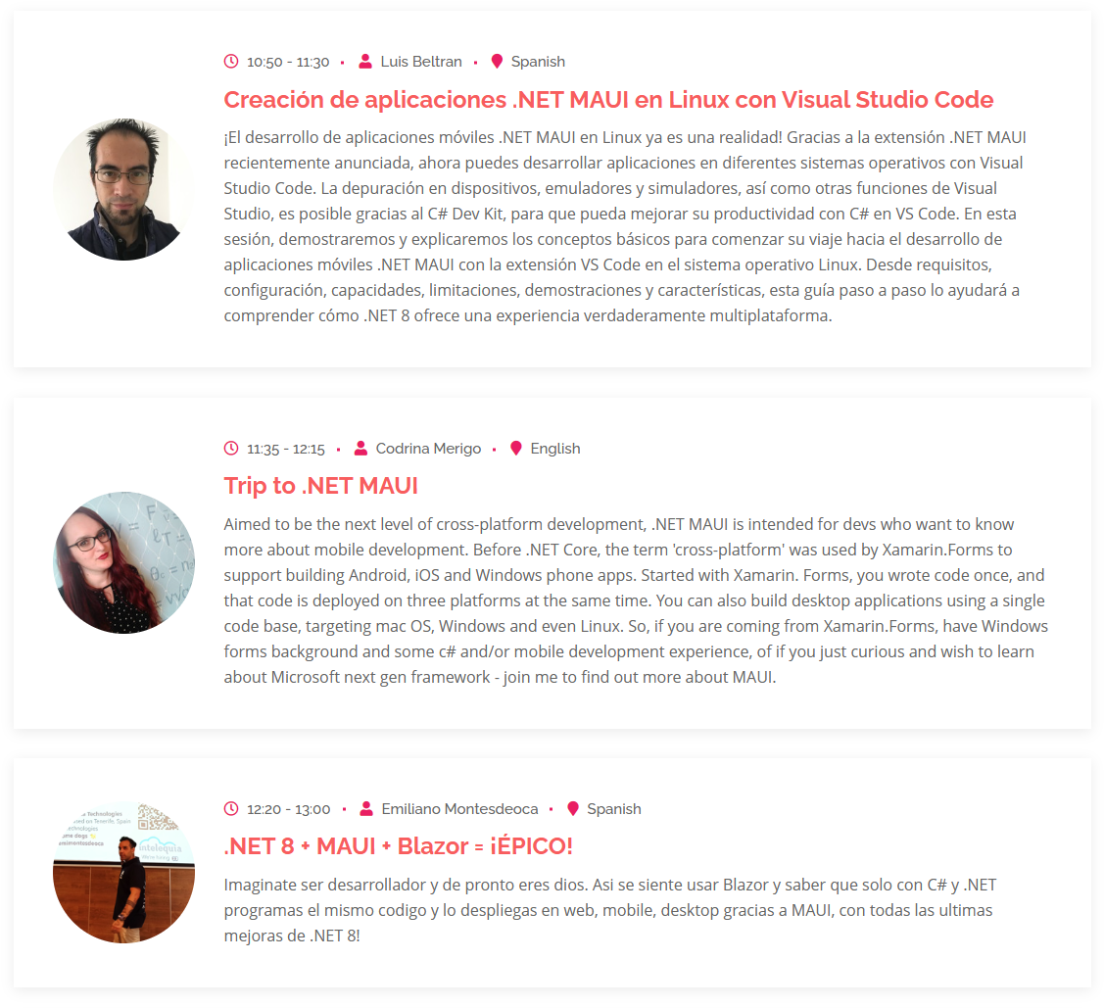
#monkeyconf

Slide 7
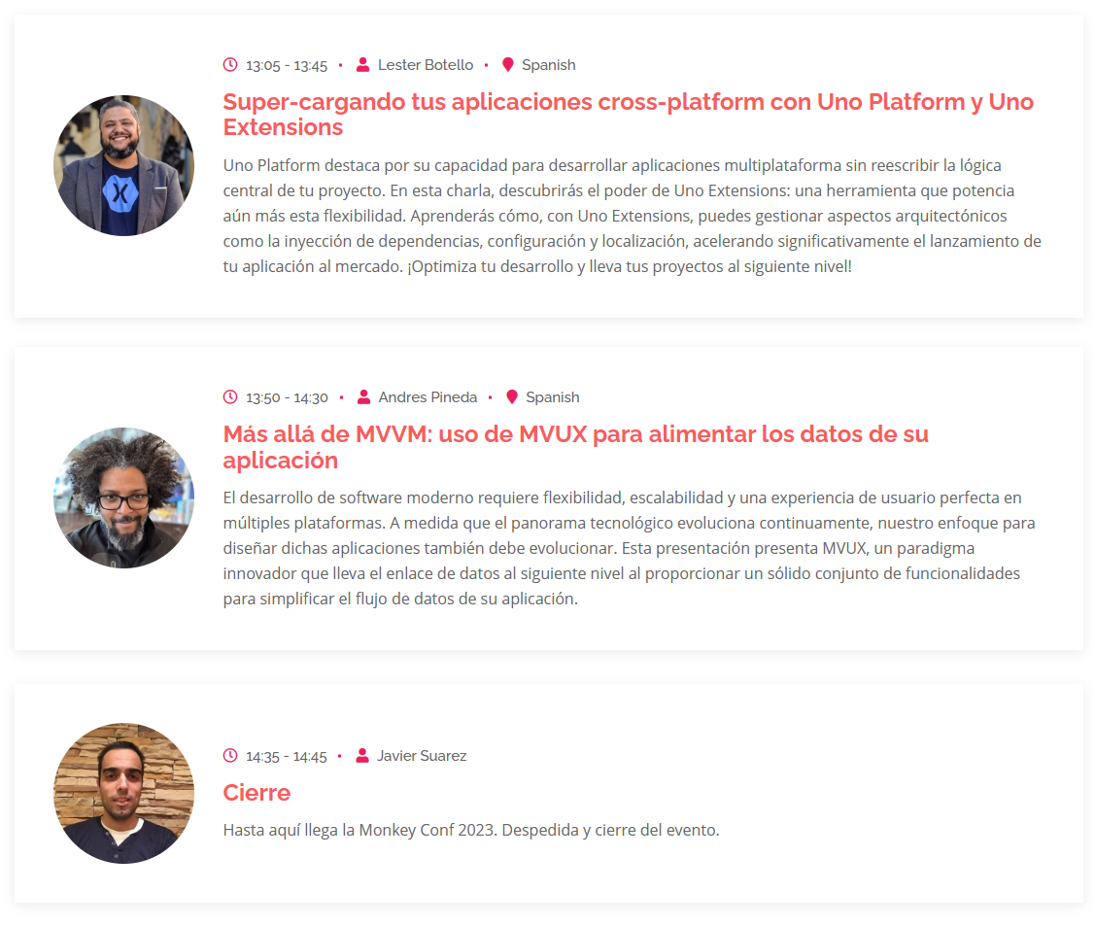
#monkeyconf

Slide 8
#monkeyconf
Preguntas?

Slide 9


